Slide 1
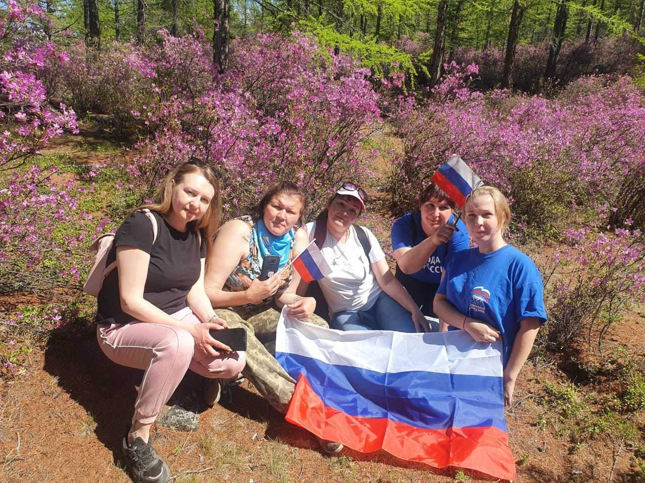
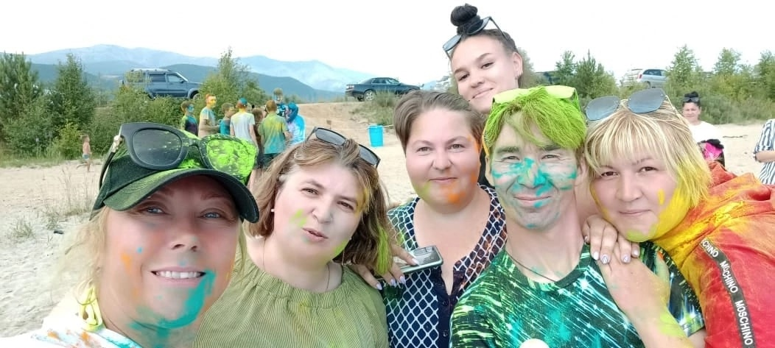
Местная молодежная общественная организация Северо-Байкальского района Республики Бурятия «Совет молодежи»

Slide 2

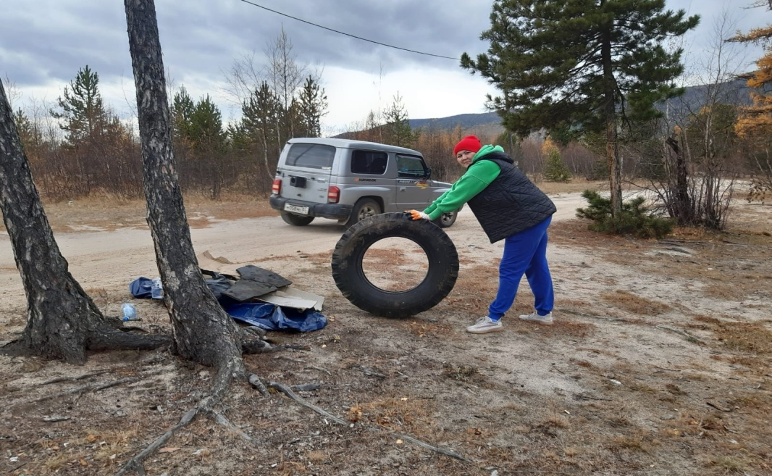
Ежегодные волонтерские акции в месте массового отдыха
Слюдянские озера (два раза в год в июне и сентябре) и как продолжение в июне
Тропа здоровья в местности Лудари, посвященная
Дню Российского Флага
(проходит с 6 по 12 июня)

Slide 3
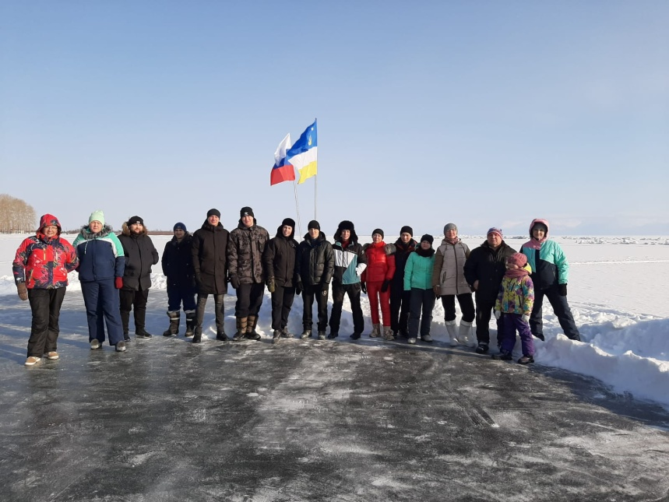
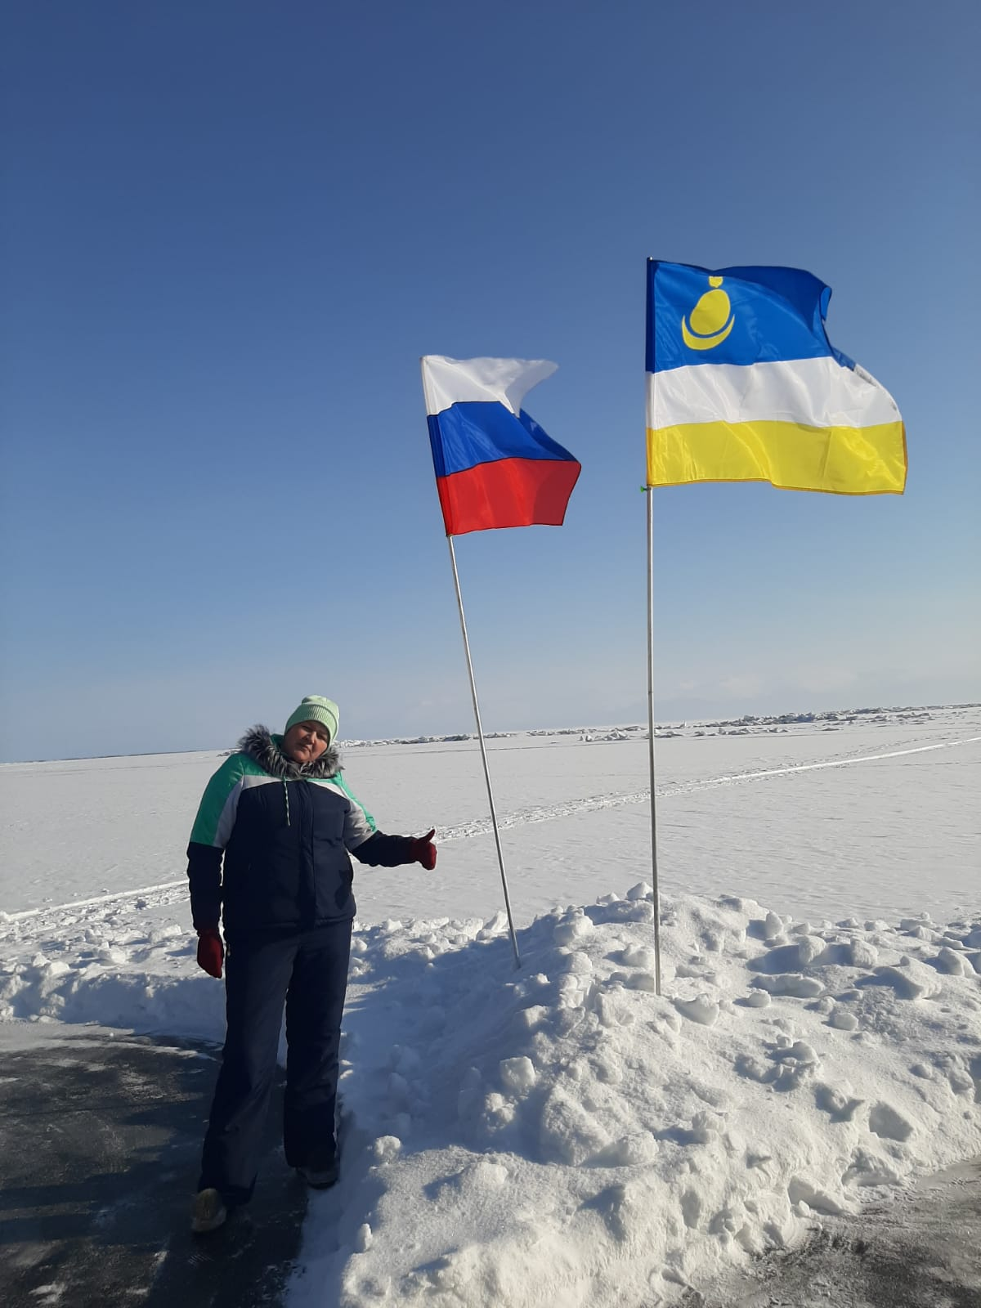
Акция «Сердце Байкала», посвященная ребятам, находящимся на СВО (https://vk.com/video/@rybolova86?z=video337709408_456239080%2Fpl_337709408_-2)

Slide 4

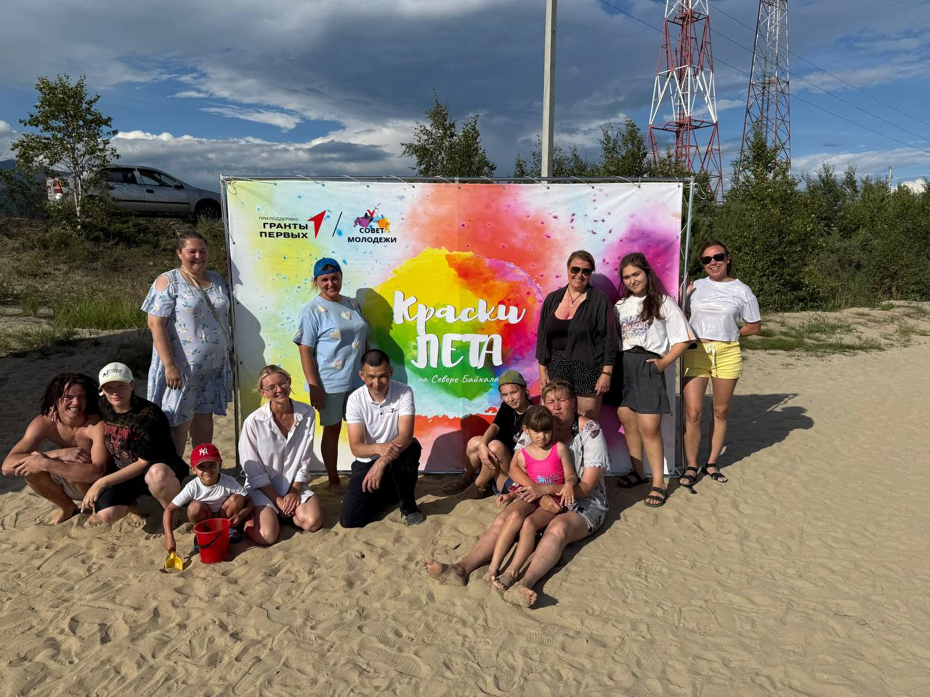
Краски лета на Севере
Байкала – проводиться третий год
В этом году Совет молодежи выинрал Грант Первых

Slide 5

